Slide 1


Konference
ŠKOLA ZÁKLAD ŽIVOTA
Vzdělávání 4.0 pro Olomoucký kraj
STUDENTI
Pro jaká povolání vzděláváme
mladou generaci?
Miroslava Kopicová
Olomouc, 24. ledna 2018

Slide 2
KDE JSME? CO NÁS ČEKÁ? CO MUSÍME UDĚLAT
ČR si vedla v transformaci velmi dobře
Z ekonomické krize se vzpamatovávala pomalu
Opět se jí daří – ale nízké mzdy a chudá území
V čem je problém?
Limity dalšího růstu
Nové příležitosti x hrozby
Budoucí povolání
Vzdělávání
Mladá generace

Slide 3
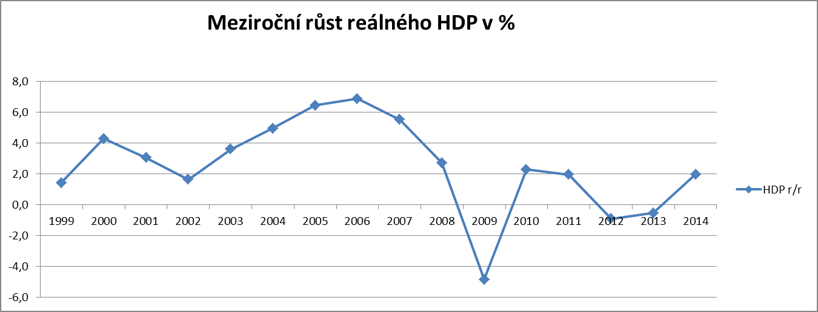
JAK JSME ROSTLI...
Proč jsme se tak dlouho zotavovali z recese?
1,4 4,3 3.1 1,6 3,6 4,9 6,4 6,9 5,5 2,7 -4,8 2,3 2,0 -0,9 -0,5 2,0

Slide 4
JAK NAVÁZAT NA 10 LET RŮSTU?
Ekonomika tažená primárními zdroji
Ekonomika tažená investicemi
Ekonomika tažená inovacemi

Slide 5
V mnoha ohledech je ČR již drahou zemí
Demografie, nereformovaný vzdělávací systém i preference mladých lidí ji snižují
Komparativní nákladové výhodě
Dostupnosti kvalifikovaných
pracovních sil
Příhodných podmínkách
(masivní outsourcing výrobních a montážních činností z vyspělejších ekonomik)
Stabilním politickém systému
Teritoriální blízkosti
(pro subdodávky i konečné spotřebitele)
Kulturní blízkosti
(výhoda oproti východní Evropě i Asii)
Západ nyní outsourcuje high-tech obory, využijeme toho?
Západní trhy už nerostou, směrem na východ prorazit zatím neumíme
RŮST ZALOŽENÝ NA INVESTICÍCH

Slide 6
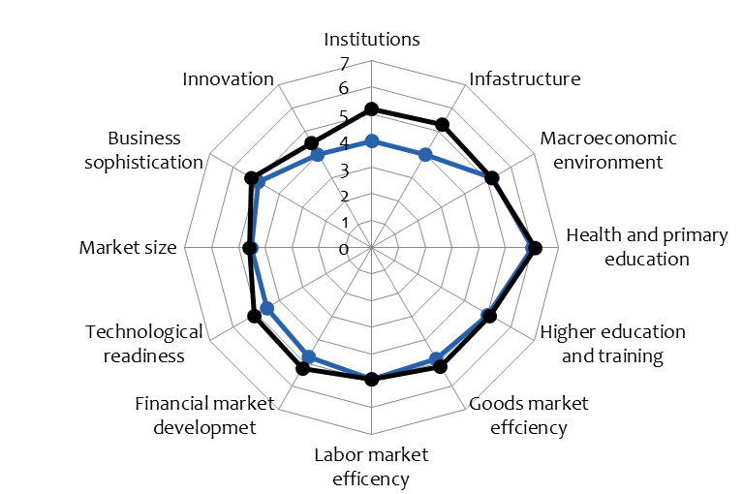
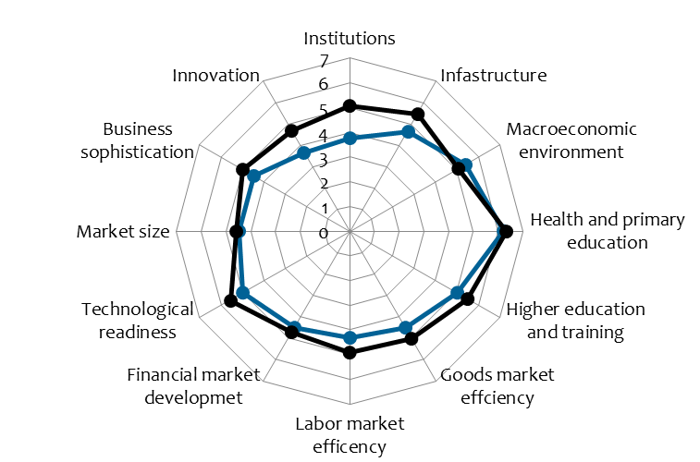
FAKTORY EKONOMIKY TAŽENÉ INOVACEMI
Problémem „3I“ – Inovace, Instituce a Infrastruktura
Zhoršující se výsledky ve vzdělávání a efektivitě trhu práce
2008-2009
2014-2015

Slide 7
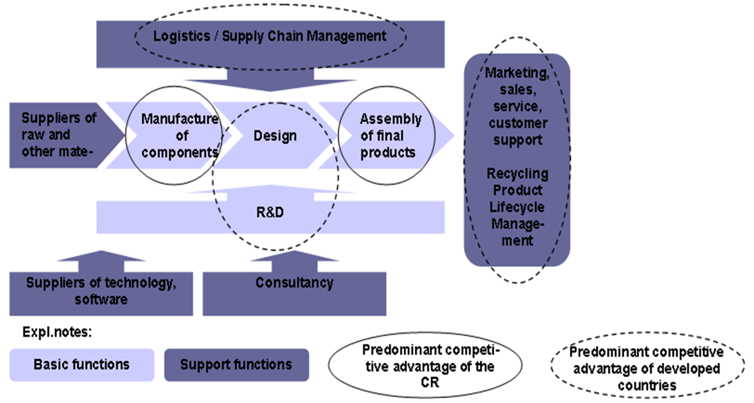
HODNOTOVÝ ŘETĚZEC ČESKÉHO PRŮMYSLU

Slide 8
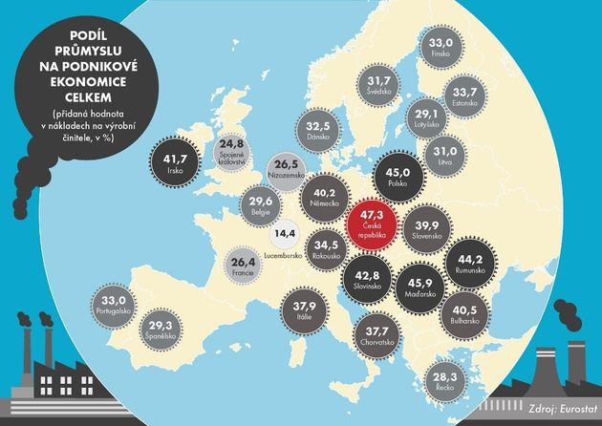
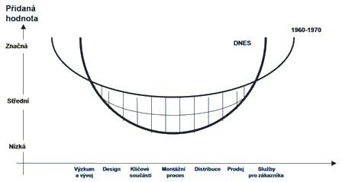
SOUČASNÝ STAV
Nejprůmyslovější v Evropě
55% zaměstnaných ve zpracovatelském průmyslu v technologicky nenáročných odvětvích
55% průmyslu – navázáno na Německo

Slide 9
Nejsilnější V+V růst, nejvyšší nárůst poptávky po excelentních vědcích a inženýrech
Intenzivní spolupráce s českými univerzitami na výzkumu (Honeywell, Tescan, Delong,..)
Ochota zahraničních investorů umístit své V+V útvary v ČR postupně roste
KTERÁ ODVĚTVÍ VYTVÁŘEJÍ NEJVÍCE V&V PRACOVNÍCH MÍST?

Slide 10




PŘÍKLADY INOVATIVNÍCH PODNIKŮ
Vedoucí evropský výrobce finálních produktů pro farmaceutický průmysl z kyseliny hyaluronové.
(60 % trhu)
Dodávky pro letadla a kosmický průmysl
Vedoucí výrobce a zařízení na výrobu nanovlákenného materiálu v průmyslovém měřítku.
Globalní dodavatel elektronových mikroskopů

Slide 11
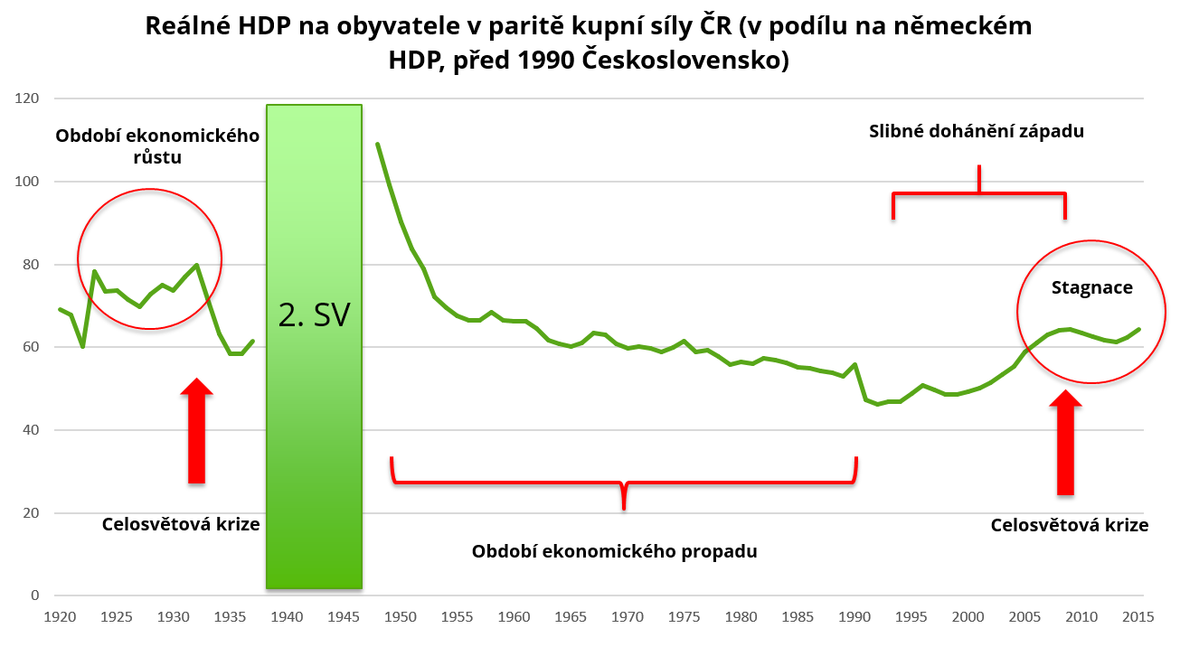
STOP DOHÁNĚNÍ VYSPĚLÝCH ZEMÍ
ZDROJ: OGResearch / Maddison Historical GDP data / OECD

Slide 12
JAK SE MŮŽEME DÁLE PŘIBLÍŽIT VYSPĚLÝM EKONOMIKÁM?
Co udělat pro dosažení svého potenciálu?
Nestojíme si špatně, ale svůj potenciál v daných podmínkách jsme vyčerpali..
Musíme zvednout laťku našeho potenciálu.
Přepnout k inovacím není snadné.
Vytvářet vlastní know-how.
Technický pokrok a lidský kapitál
Už nejsme zemí montoven!
Veliká šance P4.0

Slide 13

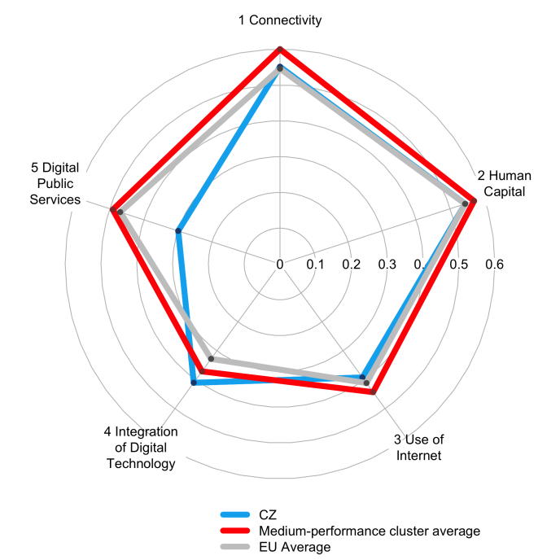
HLAVNÍ NEDOSTATKY ČESKÉ REPUBLIKY
Připravenost na
digitální ekonomiku
  Digitalizace státní správy
Náklady na propuštění zaměstnance
  Ochrana investic
  Příležitost pro startupy
  Nízká společenská podpora podnikavosti
  Nedostatek lidského kapitálu
  Vědecký výzkum a R&D

Slide 14
GLOBALIZACE, RŮST EKONOMIK
Prof. Milan Zelený:
„Honba za růstem je přežitkem z dob nedostatku. Nyní potřebujeme, aby ekonomika vzkvétala vícerozměrně, ne jen rostla statisticky. K tomu vedou trendy od globalizace k relokalizaci – tj. k autonomním a soběstačným lokálním ekonomikám. Automatizace a robotizace jsou stále levnější, téměř vše lze dnes vyrobit co nejblíže k zákazníkovi – vlastně přímo v jeho komunitě. Relokalizací nemyslím záchranu místních dolů a hutí, ale přechod na důstojné digitální systémy, podobné tzv. Baťovým městům. Málokdo v České republice ví, že Baťa nevyvážel boty, ale zakládal města na výrobu bot po celém světě. Jsme jediná kultura s odkazem této zkušenosti, ale nevíme o tom nic, natož, abychom to uměli.“

Slide 15
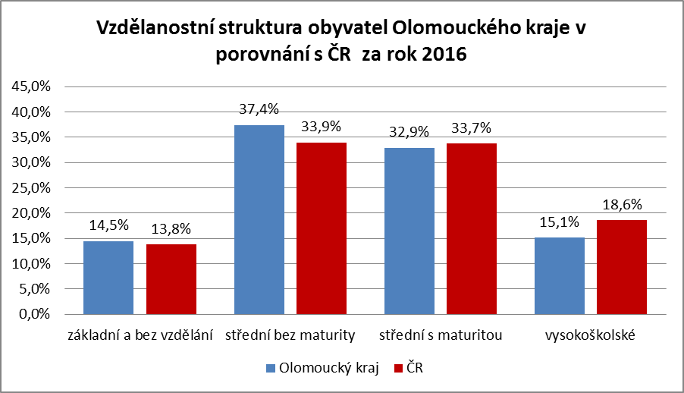
VZDĚLANOSTNÍ STRUKTURA OBYVATEL OLOMOUCKÉHO KRAJE V POROVNÁNÍ S ČR

Slide 16
Ekonomické výzvy pro Českou republiku – P4.0

Slide 17
Jakou práci přenecháme robotům?
ZÁNIK – TRANSFORMACE – VZNIK
pracovních příležitostí
Především nebezpečnou, namáhavou a škodlivou
Jednoduchou a opakující se činnosti – algoritmizace
Manuální práce zůstane jen výjimečně (řemesla, poptávka? opravy x nové výrobky?)
Ekonomicky výhodná náhrada lidské práce
Oblasti jako administrativa, prodej, .. Ohroženy vysokoškolské i středoškolské pozice
Senzorické systémy + kybernetizace – zvládání reakce na prostředí, vyhodnocování změn
Nové obchodní modely – propojení se zákazníky – úspory tradičních obchodních činností
Mění se podoba tradičních odvětví
Stabilní pracovní pozice – profese, jejichž výkon vyžaduje aktivní vyjednávání, kreativitu či sociální inteligenci + některé činnosti vyžadující jemnou motoriku a komplexní vnímání budou ohroženy v podstatně menší míře, neboť jejich automatizace je zatím obtížná.

Slide 18
CHCEME P 4.0? JSME PŘIPRAVENI?
Není otázkou, jestli P 4.0 chceme, ale jak se na něj připravíme
Cílem je využít procesy robotizace, informatizace a kybernetizace jako příležitost k rozvoji společnosti, nikoli jako její ohrožení.
V horizontu 15-20 let dojde zcela jistě k zániku některých profesí nebo k podstatným změnám v jejich vykonávání, zároveň ale dojde k rozšíření zaměstnanosti zejména ve službách a ke vzniku profesí nových.
Zejména k nahrazování rutinních činností, v manuálních i kognitivních profesích
i v případě nerutinních činností, které u kognitivních činností jsou umožněny dostupností dostatečného množství dat (big data),
Zavádění robotů do praxe bude podmíněno cenou takovýchto robotů, resp. poměrem mezi jejich cenou, cenou lidské práce a jejich výkonností.
Situace na trhu práce bude ovlivňována i mírou nesouladu mezi nabízenými a požadovanými znalostmi a dovednostmi, jehož rozsah bude záviset na zájmu mladých lidí o studium trhem práce požadovaných oborů a obecně na ochotě a možnostech populace doplňovat si znalosti a dovednosti v průběhu celého profesního života.

Slide 19
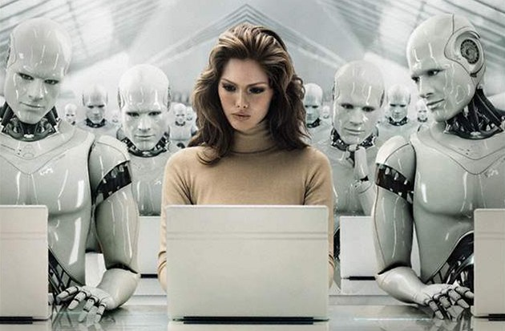
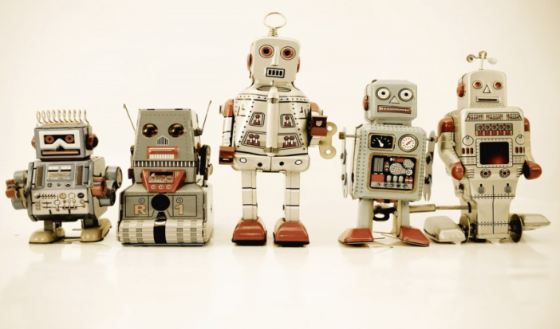
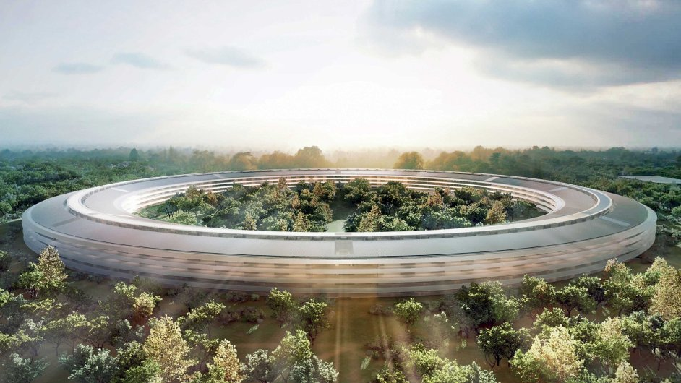
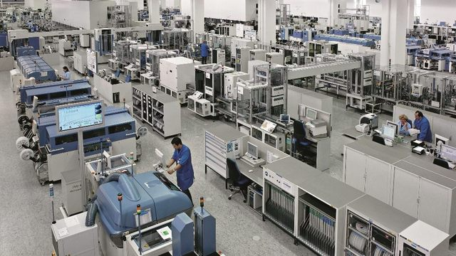
JAK BUDEME PRACOVAT A JAKÉ PRÁCE PŘENECHÁME ROBOTŮM?
Notes:
„

Slide 20
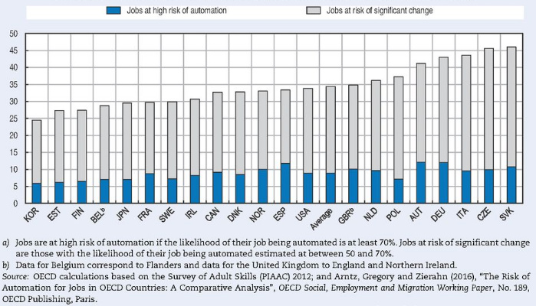
Přebytek pracovníků nebo pracovních míst?
Podíl pracovních míst s vysokým ohrožení automatizací a s výraznou změnou (v %)
ČR – střednědobé období:
10 % pracovních míst (cca 400 tis.) vysoce ohroženo automatizací;
35 % (cca 1,4 mil.) pracovních míst - podstatné změny ve vykonávaných činnostech;
demografie - práceschopná populace ve věkové skupině 20-64 let – pokles o cca 400 tis (během 15 let)

Slide 21
DESET PROFESÍ S NEJVĚTŠÍM INDEXEM
OHROŽENÍ DIGITALIZACÍ
ISCO-3 Kód | Název profese | Index ohrožení digitalizací
431 | Úředníci pro zpracování číselných údajů | 0,98
411 | Všeobecní administrativní pracovníci | 0,98
832 | Řidiči motocyklů a automobilů (kromě nákladních) | 0,98
523 | Pokladníci a prodavači vstupenek a jízdenek | 0,97
621 | Kvalifikovaní pracovníci v lesnictví a příbuzných oblastech | 0,97
722 | Kováři, nástrojaři a příbuzní pracovníci | 0,97
441 | Ostatní úředníci | 0,96
412 | Sekretáři (všeobecní) | 0,96
834 | Obsluha pojízdných zařízení | 0,96
612+921 | Chovatelé zvířat + pomocní prac. v zemědělství , les.,ryb. | 0,95
Zdroj: Chmelař a kol. Dopady digitalizace na trh práce v ČR a EU.
Úřad vlády, prosinec 2015

Slide 22
DESET PROFESÍ S NEJNIŽŠÍM INDEXEM
OHROŽENÍ DIGITALIZACÍ
ISCO-3 Kód | Název profese | Index ohrožení digitalizací
142 | Řídící pracovníci v maloobchodě a velkoobchodě | 0,000
221 | Lékaři (kromě zubních lékařů) | 0,001
222 | Všeobecné sestry a porodní asistentky se specializací | 0,002
134 | Řídící pracovníci v oblasti vzdělávání, zdravotnictví, v sociálních a jiných oblastech | 0,002
122 | Řídící pracovníci v oblasti obchodu, marketingu, výzkumu, vývoje, reklamy a styku s veřejností | 0,005
231 | Učitelé na vysokých a vyšších odborných školách | 0,008
133 | Řídící pracovníci v oblasti informačních a komunikačních technologií | 0,008
141+131 | Řídící pracovníci v oblasti služeb, zemědělství a živ. prostředí | 0,010
226 | Ostatní specialisté v oblasti zdravotnictví | 0,011
264 | Spisovatelé, novináři a jazykovědci | 0,058
Zdroj: Chmelař a kol. Dopady digitalizace na trh práce v ČR a EU.
Úřad vlády, prosinec 2015

Slide 23
Kde mohou být nové pracovní příležitosti

Slide 24
Bude nových pracovních příležitostí dostatek?
  Vznik zcela nových pracovních příležitostí vyvolaných technologiemi (ICT profese; vývoj, výroba a údržba zařízení nové generace; start-upy a sebezaměstnání; synergické efekty ICT a dalších technologií, …)
  Efekty doplňkovosti, kapitalizace
  Stabilní profese
  Možnosti rozšíření pracovních příležitostí v dosud nesaturovaných oblastech společenských služeb (výchova a vzdělávání, sociální služby, zdravotnictví, volný čas a podpora zdravého života, ochrana životního prostředí, rozvoj chytrých služeb městské infrastruktury, atd.
  Zrychlování strukturálních změn – všechny nové profese si ani neumíme představit - NEBEZPEČÍ STRUKTURÁLNÍCH NESOULADŮ
  Větší úbytek než tvorba nových pracovních příležitostí? závislost i na ekonomickém růstu; nutný výzkum specifických podmínek v ČR; vliv netechnologických faktorů.

Slide 25
PRACOVNÍ UPLATNĚNÍ I V PRŮMYSLU
Nejen v průmyslu – Energetika, Doprava a logistika, Obchod, Finanční a pojišťovací služby, Služby pro podniky, Zdravotní péče, Smart Cities
Odhady dopadu P 4.0 na zpracovatelský průmysl v Německu v následujících deseti letech –výrazné zvýšení zaměstnanosti
Nejrychlejší růst (až 0,9 % ročně) se logicky očekává ve strojírenství, které je producentem výrobních zařízení nové generace pro všechna uživatelská odvětví. Vyvolá to výraznou poptávku po nových profesích, které budou propojovat strojní inženýrství se znalostmi elektroniky, kybernetiky a informatiky.
Vedle specialistů na mechatroniku a robotiku to jsou zejména návrháři a konstruktéři vestavěných systémů, které budou součástí inteligentních strojů, návrháři a konstruktéři aplikací řízení v reálném čase, apod.
Využívání nových zařízení vyvolá dále vznik profesí pro jejich údržbu a seřizování, o údržbu a aktualizaci softwaru atd.
Znalostně náročné služby

Slide 26
Změny charakteru a organizace práce
Posun ke struktuře výrazně plošné a decentralizované
Požadavky na samostatné rozhodování, koordinaci, sebekontrolu a výkon návazných aktivit;
Struktura pracovních týmů amorfnější, vznik ad hoc týmů, často virtuálních;
Práce na dálku, práce pro více zaměstnavatelů;
Flexibilní formy práce - sladění pracovního a osobního života
Sebe-zaměstnávání a podnikání stále častější
Fragmentace hodnotového řetězce, nacházení nik na globálním trhu pro MSP i jednotlivce;
Stírání ostrých hranic mezi pracovní dobou a volným časem. Sladění pracovního a osobního života.
Prekarizace práce – výměna smluv na dobu neurčitou na smlouva na dobu určitou
Nároky na větší flexibilitu a výkon a rostoucí psychická zátěž může mít i nežádoucí sociální dopady.
Velká profesní flexibilita, neustálé vzdělávání. Výchova příslušných specialistů každým podnikem + odpovědnost jednotlivců za vlastní profesní rozvoj
MÉNĚ JISTOT

Slide 27
Jak je česká populace připravena na nové výzvy průmyslové revoluce?

Slide 28
Jaké práce přenecháme robotům
Kde mohou vznikat a zanikat pracovní příležitosti
Jak se měnit charakter práce
Jaké lze očekávat nároky na dovednosti potřebné pro výkon stávajících a nově vznikajících profesí,
Vzdělávání – jak můžeme pomoci mladé generaci zvládnout nové výzvy
Co potřebujeme znát pro P 4.0

Slide 29
dovednosti pro trh práce
Rychlé zastarávání znalostí a dovedností + transformace
Specifické odborné dovednosti se budou neustále rozšiřovat, aktualizovat (zastarávání 3-5 let) – stavět na silném základě technických a přírodovědných disciplín a kombinovat s jinými obory + měkkými dovednostmi (tvar T);
ICT znalosti prorůstají vším; digitální gramotnost stejně důležitá jako čtení, psaní, počítání
Podoba technických dovedností se bude modifikovat - k čemu má výrobek sloužit a umět navrhnout, jaké má mít vlastnosti a jak má vypadat. Změna myšlení;
Zvýší se význam obecných přenositelných dovedností; schopnosti komplexně řešit problémy a nalézat souvislosti – s využitím systémů vyhodnocujících data; schopnost uvažovat napříč obory a technologiemi; schopnost kritického myšlení; komunikovat i v cizích jazycích; využívat sociální dovednosti a efektivně spolupracovat, apod.;
E-leadership – schopnost využívat nových možností IT řešení pro zavádění inovací ve svém oboru;
Pěstování postojů mladých lidí k aktivitě, samostatnosti, podnikavosti, umění selhat, odpovědnosti, etickému chování a zejména inovativnosti.

Slide 30
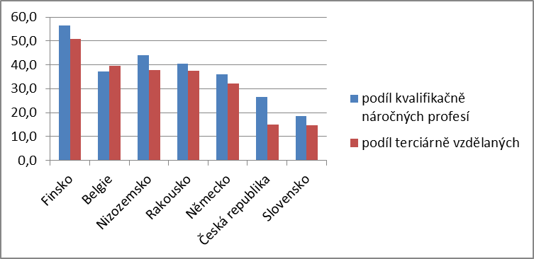
PODÍL KVALIFIKAČNĚ NÁROČNÝCH PROFESÍ A TERCIÁRNĚ VZDĚLANÝCH NA CELKOVÉ ZAMĚSTNANOSTI V TECHNOLOGICKY VYSOCE A STŘEDNĚ NÁROČNÉM PRŮMYSLU (%, 2014)
Vysoká míra industrializace + -
Zpracovatelský průmysl- 24% prac. sil/ 55% v technologicky nenáročných odvětvích - nahraditelných

Slide 31
Připravenost populace čr na využívání iCt
POČÍTAČOVÁ GRAMOTNOST
  Úroveň stále zaostává, ale dynamika je velmi příznivá
  Graf: Počítačová gramotnost populace 16-74 (%), srovnání let 2007 a 2014
  Zdroj: Eurostat,

Slide 32
Připravenost v ICT
Úroveň počítačových dovedností
(Podíl na populaci 15-74 let)
Velikost a dynamika zaměstnanosti v ICT sektoru
 | 2006 |  |  | 2014
 | Nízká | Střední | Vysoká | Nízká | Střední | Vysoká
FI | 15 | 29 | 29 | 13 | 27 | 46
AT | 12 | 24 | 31 | 15 | 29 | 34
DE | 17 | 31 | 27 | 18 | 31 | 30
ČR | 16 | 22 | 14 | 18 | 23 | 27
NL | 16 | 29 | 33 | 22 | 32 | 27
SK | 18 | 30 | 17 | 20 | 32 | 25
BE | 15 | 23 | 22 | 23 | 28 | 24
Zdroj: Eurostat
Úroveň stále zaostává, ale dynamika je velmi příznivá
Příslib v mladé generaci
  šetření ICILS – čeští žáci nejlepší výsledky
  Počty VŠ studujících ICT obory vzrostly od roku 2000 cca 3x

Slide 33
POČET NOVĚ PŘIJATÝCH STUDENTŮ NA VŠECHNY UNIVERZITY V ČESKÉ REPUBLICE
V LETECH 2001-2014

Slide 34
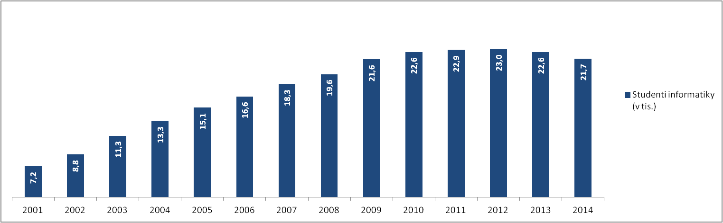
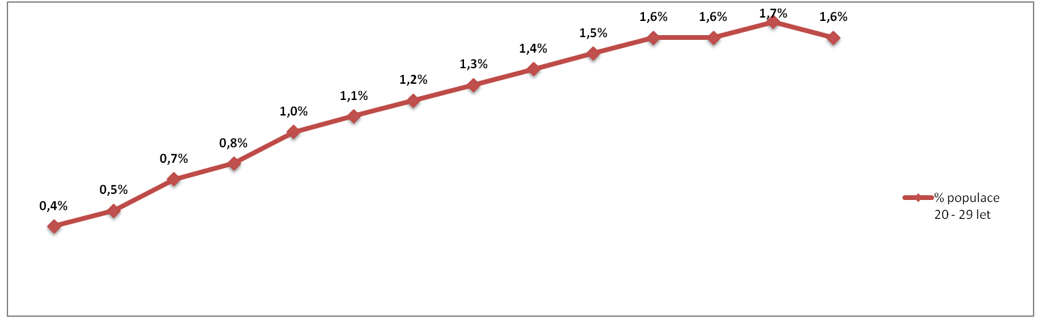
Připravenost populace čr na využívání iCt
VYSOKOŠKOLŠTÍ STUDENTI INFORMATIKY
  Obory Počítačové vědy a Užití počítačů
Zdroj: data MŠMT, výpočty ČSÚ. https://www.czso.cz/documents/10180/23202253/vysokoskolsti_studenti_a_absolventi_oboru_informatika.pdf/8f23de6e-47e4-44db-ab09-a85e91873341?version=1.1
Notes:
V roce 2014 studovalo v ČR takto vymezenou skupinu ICT oborů 21,7 tisíc vysokoškolských studentů. Na celkovém počtu studentů českých vysokých škol zaujímali tito studenti podíl 6,2 %. Srovnáme-li tuto hodnotu s počtem v roce 2001, vzrostl počet studentů ICT oborů zhruba trojnásobně. Rovněž se zvýšilo zastoupení těchto studentů na všech studentech českých vysokých škol. Jednalo se o zvýšení z 3,6 na 6,2 %. V populaci osob ve věku 20 – 29 tvořili studenti ICT oborů v roce 2014 1,6 %.
Srovnatelné údaje za EU země nejsou k dispozici.

Slide 35
VZDĚLANOSTNÍ STRUKTURA POPULACE VE VĚKU 25-64 LET (%, 2014)

Slide 36
VĚKOVÁ STRUKTURA ZAMĚSTNANÝCH OSOB S MAGISTERSKÝM NEBO DOKTORSKÝM VZDĚLÁNÍM VE VYBRANÝCH TECHNICKÝCH VĚDÁCH strojírenství, elektrotechnika, elektronika, chemie;

Slide 37
NEJVĚTŠÍ VÝZVY PRO VZDĚLÁVÁNÍ
.

Slide 38
CO MŮŽEME NAŠIM MLADÝM LIDEM DÁT?
Vybavit je co nejlepšími znalostmi do života, kde nebude dost jistot
V MŠ a ZŠ vychovávat vyrovnané osobnosti (čas si hrát); neodradit děti od učení
Na SŠ poskytnout mládým lidem co nejlepší všeobecný základ (jak nejvýše dosáhnou, nesnižovat laťku)
Vybavit je přírodovědně technickým základem
IT kvalifikace všude
Měkké dovednosti – komunikace, jazyky
Vysoké školy
Další vzdělávání
Firmy musí zapomenout, že dostanou “hotové” zaměstnance (motivace investovat do nich?)
Velká profesní flexibilita, neustálé vzdělávání. Výchova příslušných specialistů každým podnikem + odpovědnost jednotlivců za vlastní profesní rozvoj.
ETIKA

Slide 39
VEŘEJNÉ VÝDAJE NA VZDĚLÁVÁNÍ JAKO PODÍL HDP (2013)
3,4% x 7,2%

Slide 40
PODÍL ŽÁKŮ NA UČITELE V PRIMÁRNÍM VZDĚLÁVÁNÍ (2014)

Slide 41
Generace současnosti- úvaha
.

Slide 42
JAKÁ JE NOVÁ GENERACE?
Jak dokládá poslední Světová studie hodnot (WVS) a Evropská studie hodnot (EVS):
„zejména u mladé generace je výdělek již nestojí na prvním místě, důraz je kladen i na náplň práce, možnosti vzdělávání a růstu, kvalitu pracovního prostředí, charakteristiky pracovního týmu, firemní kulturu atp. V literatuře je dokonce v tomto ohledu signalizována zásadní mezigenerační proměna (generace X, generace Y, generace Z)“
Sendvičová generace
Ztráta jistot … VÝZVY
nezávislejší a flexibilnější; rychle se rozhodují a jednají;
Vlivem technologických změn se rozdíly mezi pracovním a osobním životem budou stírat. Proto i příprava i rozvoj osobnosti člověka budou naplňovány podobně.
JSTE JINÍ, JE TO VAŠE DOBA

Slide 43
Blogy: FENOMÉN KULTURNÍCH GENERACÍ
Rozdíly mezi generacemi se stále více prohlubují, takže v současnosti svět sdílí několik zásadně odlišných generací
Procházení takzvaným "formativním obdobím", tedy mezi koncem dětství a začátkem dospělosti
Fyzická, emocionální, konceptuální i hodnotová stránka každého z nás se celý život učí, v jakém světě žijeme a jak v něm existovat.
Behavioristé a antropologové mluví o takzvaných "imprintech", tedy klíčových chvílích, kdy si náš lidský mozkový hardware vytváří vlastní myšlenkový software.
Jak se svět kolem nás komplikuje, každá další generace potřebuje na vytvoření imprintů více času a imprinty samy jsou komplexnější a dynamičtější.

Slide 44
GENERACE X
Nevěř nikomu nad třicet, najdi si vlastní cestu a drž se jí. Po třicítce musíš změnit svět k lepšímu."
Lidé narození zhruba mezi lety 1965 až 1980, děti Baby boomers
"Nedefinovaná generace" začala používat jako pozitivní vymezení své identity, založené na svobodě jednotlivce, lidské důstojnosti, novému přístupu k rychle se měnícímu světu a celkové nezávislosti mladých lidí. „
Obrovské štěstí pro X je, že se jich narodilo v bohatém světě rozprouděných Baby Boomers relativně málo. Civilizace tedy nové mladé lidi hodně potřebovala a byla ochotná jim v mnohém ustoupit.
Civilizaci přináší hlavně zpochybnění dosavadních přístupů k práci a politice, vyžadují více pravomocí a volnosti. Jde o první generaci, která v podstatě nezná rasismus v nejhrubší podobě.
V produktivním věku pracují X za méně peněz než jejich rodiče a mají celkově více práce, nedostatek dlouhodobých jistot jim nahrazuje vzrůst osobní svobody
V nejbližším desetiletí nás čeká jejich nástup k moci, což je vidět na nových politických stranách a životních modelech, takzvané hippie/punk ekonomice a novém zájmu o životní prostředí slučitelné se zdravím ekonomiky.

Slide 45
GENERACE Y
"Proč jsme tady? Jaký má život smysl? Kam směřujeme? Kde mám telefon?"
Lidé narození mezi lety 1980 až 1995
Y je "Generation Why?!„
Je to generace otázek a zpochybňování . Svoboda a nové možnosti udělaly z Y takzvanou Občanskou generaci: Semkli se k sobě navzájem a nevěří ani rodině, ani kariéře, ani vzdělání, ani státu. Často se označuje jako názorová generace – dokáží měnit své názory, domluvit se pro ně víc, než mít poslední slovo. (V očích starší generace působí nerozhodně a bezpáteřně..)
Chtějí pracovat z domova, odmítají časově náročná zaměstnání, jednoduše čas na sebe a své blízké je pro ně priorita.
jde o veskrze tichou a skrývající se generaci, nebývale silně se věnuje politickému aktivismu nebo veřejné službě.
Jde o první generaci, jejíž mozek je silně formován informačními technologiemi a vizí reálné, civilizační změny.
V mnoha firmách si již všimli rozdílů mezi generací Y a jejich předchůdci..

Slide 46
GENERACE Z
Hmmm," KLIK KLIK CVAK CVAK... "Vyřešeno," KLIK... "Nějaký další problém?"
Lidé narození zhruba v letech 1995 až 2010.
Zdá se že Z mají v plánu na společnost zanevřít úplně.
Definováni internetem a multikulturalismem, válkami a finančí krizí, rozpadem rodin a v podstatě kompletní ztrátou jistot, obracejí se Z k sobě sama a individuální specializaci.
Jejich prioritou je vzdělání a rozvoj svých schopností, takže pokračují v individualistickém vývoji.
Generace sebevědomá a soustředěná, se sklony k netrpělivosti a sebestřednosti
všechno prožít na vlastní kůži, zároveň ale žijí odděleně a "na Síti".
Intelektuálně vyspělí, dospívající příliš rychle, nechápou termíny jako status quo nebo tradice.
Změna přístupu ke vzdělávání a financím. Přelétaví a každý s vlastní specializací, přináší první ukázku dvojité podstaty budoucího lidstva, obklopeného počítači a interaktivitou, bude úplně obcházet tradiční společenská řešení.
Proč korporace investují tolik peněz do ochrany proti hackerům, bezpilotních kamerových systémů nad městy, nových bezpečnějších vrstev identifikace, odpovědí některých autorů je "příprava na příchod generace Z„
Pravděpodobně se můžeme připravit na vlnu zatím nejmladších vědců, politiků a dalších veřejných osobností.

Slide 47
ROLE VZDĚLÁVÁNÍ BUDE ZCELA ZÁSADNÍ
Zásadní změny v řadě oborů ekonomických, právních a společenskovědních.
Základ – naše děti jsou v porovnání s vyspělými zeměmi v přírodovědných oborech průměrné a nadprůměrné
Podpora rozvoje pevné osobnosti
Zvýšení dostupnosti lidského kvalifikovaného potenciálu bude vyžadovat nová, netradiční řešení
Výuka na ZŠ
Výuka na SŠ
Vysoké školy
Další vzdělávání – firmy, financování
Výzkum
  Paradox:
  INDIVIDUALIZACE A DECENTRALIZACE X SPOLEČENSKÉ VÝZVY

Slide 48
PROF. ZELENÝ
Pokud nevštípíme svým dětem touhu po originalitě, touhu po individualitě a vlastní cestě, bude jim vstup do nové, náročné podnikatelské a inovativní společnosti zbytečně uzavřen. Vše začíná – anebo i končí – ve škole. Není třeba mít obavy o nedostatek plagiátorů, opisovačů a přejímačů – těch bude vždy více než dost, i při ambiciózním vzdělávání. Nedostatek bude – a to vždy větší než nutně potřebný – lidí, kteří něco umějí a ne jen o něčem něco vědí. Vzdělávat je třeba pro originalitu, inovativnost a podnikatelství – nejlépe už od školky.
V dnešním světě je jen jedna cesta – cesta vlastní. K hledání vlastní cesty je třeba vychovávat, vzdělávat a motivovat.

Slide 49
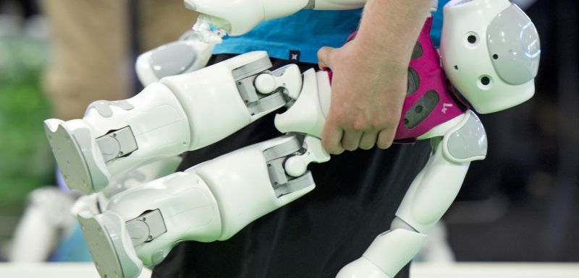
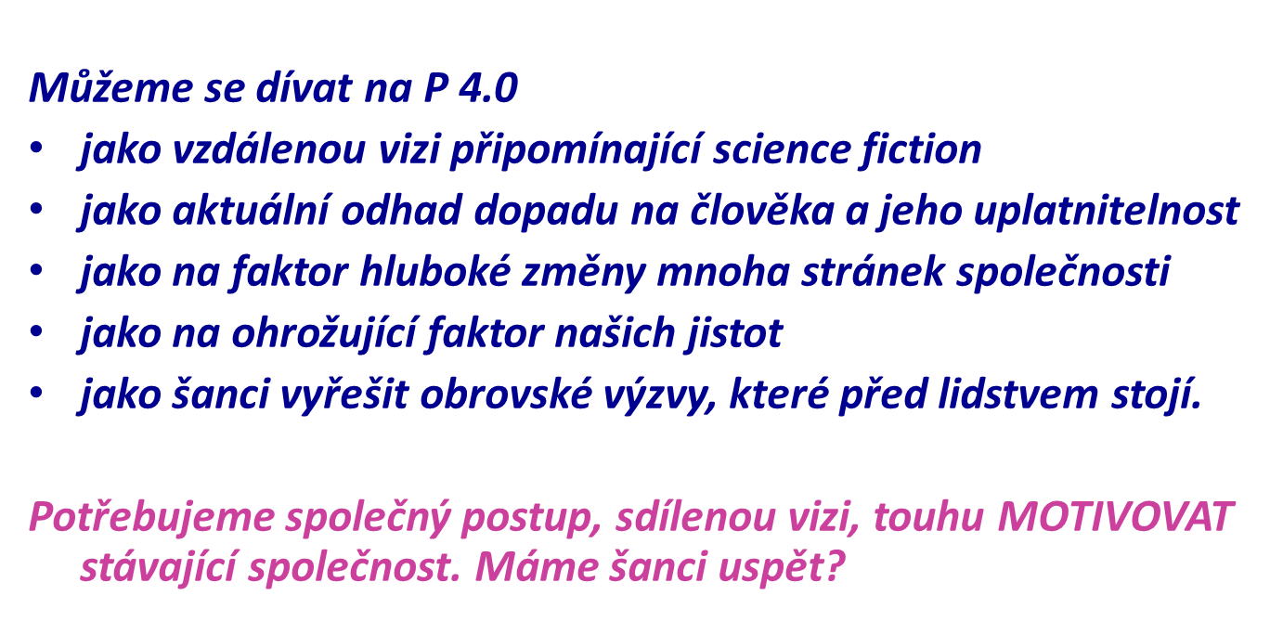
Nové „Národní obrození“?
Globální obrození?

Slide 50


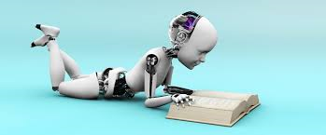
„Všechno dobré, co máme, je výsledek naší inteligence. Pokud tedy UI může umocnit naši inteligenci, pak bychom mohli hovořit o zlatém věku lidstva.“
Žijeme ve výjimečné době – naše schopnost využít této příležitosti bude mít dopad na kvalitu života celých generací.

